Slide 1


TP558 - Tópicos avançados em Machine Learning: FANN-on-MCU: An Open-Source Toolkit for Energy-Efficient Neural Network Inference at the Edge of the Internet of Things
Gabriel Dias Scarpioni
gabriel.scarpioni@inatel.br

Slide 2
Abertura
Expansão das aplicações de Internet das Coisas (IoT):
Dispositivos de baixa potência.
Necessidade de processamento de dados próximo à fonte:
Edge Computing.
Limitações de hardware:
memória reduzida;
capacidade computacional limitada;
restrições energéticas.

Slide 3
Abertura
FANN-on-MCU:
Toolkit open-source;
Fast Artificial Neural Network (FANN);
Geração de código otimizado para microcotroladores.
Análise de eficiência energética entre diferentes núcleos;
Análise das acelerações paralelas e das degradações devido à sobrecarga de paralelização e transferências de memória.
Resultados experimentais.

Slide 4
Introdução
ML aplicado em sistemas de IoT e dispositivos móveis → extrair informações de grandes volumes de dados sensoriais.
Redes neurais apresentam alta precisão em tarefas de classificação.
Limitação do modelo tradicional:
Atualmente, o processamento de ML ocorre principalmente na nuvem;
Dispositivos IoT enviam dados brutos ou pouco processados para processamento remoto.

Slide 5
Introdução
Problema do modelo tradicional no contexto de IoT:
Sobrecarga da rede;
Maior consumo de energia na transmissão;
Latência;
Questões de privacidade e confiabilidade.

Slide 6
Introdução
Edge Computing como alternativa.
Desafios:
Abordagens em computação em nuvem utiliza redes neurais convolucionais profundas;
Energia (alimentação por bateria);
Memória;
Capacidade de processamento.

Slide 7
Introdução
Objetivo: Desenvolver um framework que permita executar redes neurais em microcontroladores de baixo consumo de forma eficiente.
É possível executar redes neurais eficientes em microcontroladores de ultra-baixo consumo, desde que:
os algoritmos sejam leves (MLP);
o software seja otimizado para a arquitetura do hardware;
sejam exploradas técnicas de paralelismo e otimização de memória.

Slide 8
Introdução
Contribuições:
FANN-on-MCU para processadores ARM e RISC-V;
Comparações de desempenho e uso de memória;
Otimizações para diferentes tamanhos de rede e hierarquias de memória;
Análise detalhada de ganhos e perdas por paralelização;
Implementação em cenários reais, como reconhecimento de gestos, detecção de quedas e classificação de atividades humanas;
Resultados experimentais com medições de campo;
Lançamento do kit de ferramentas como software de código aberto.

Slide 9
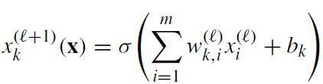
Fundamentação teórica - Multilayer Perceptron
Especificado pelo número de camadas ocultas, o número de nós em cada camada e quais não linearidades são usadas
Menos exigentes do que as redes convolucionais profundas em termos de requisitos de memória e computação

Slide 10
Fundamentação teórica – ARM Cortex-M Family
ARM Cortex-M (M0, M3, M4 e M7)
Plataforma multicore open-source baseada em RISC-V
Fabric Controller + Cluster múltiplos cores + memória hierárquica + DMA
Projetada para alta eficiência energética
Processador Mr. Wolf

Slide 11
Fundamentação teórica – PULP Processors
Parallel Ultra Low Power (PULP)
Plataforma multicore open-source baseada em RISC-V
Fabric Controller + Cluster múltiplos cores + memória hierárquica + DMA
Projetada para alta eficiência energética
Processador Mr. Wolf

Slide 12
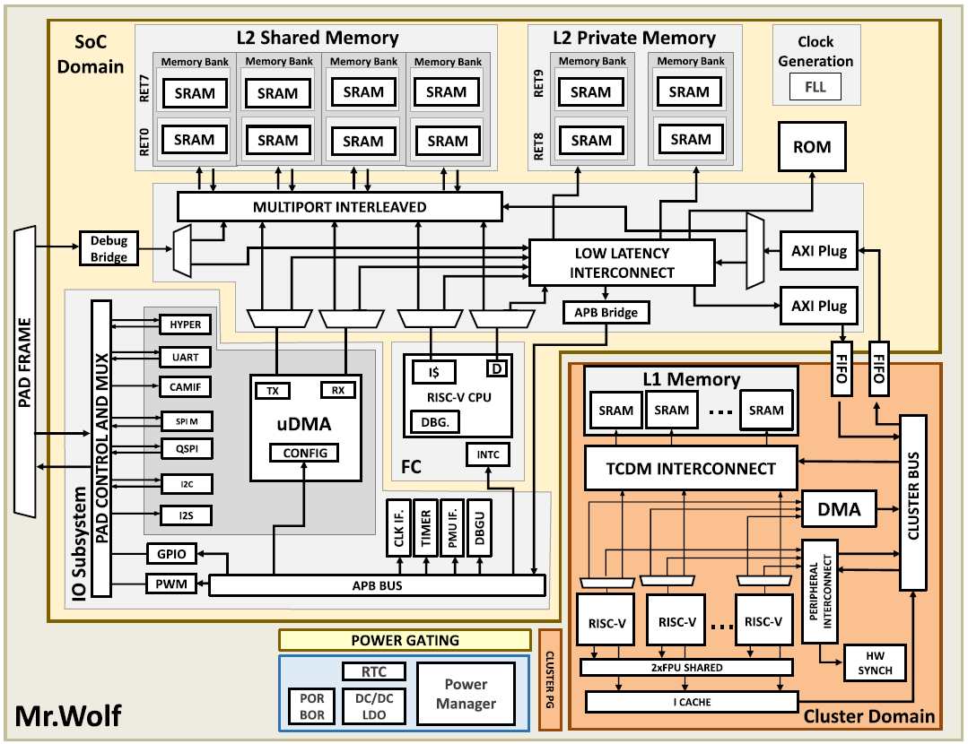
Fundamentação teórica – PULP Processors

Slide 13
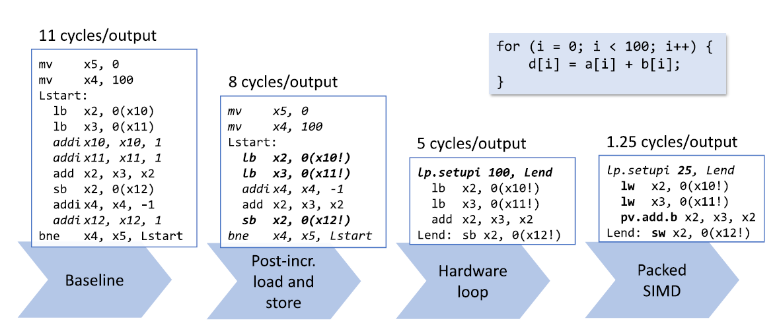
Fundamentação teórica – PULP Processors

Slide 14
Fundamentação teórica
Multilayer Perceptron
Trabalhos relacionados mais importantes

Slide 15
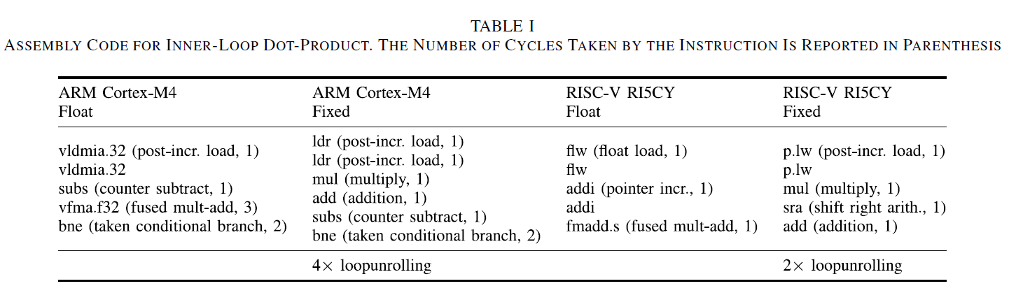
Fundamentação teórica

Slide 16
Metodologia
Base de dados / cenário experimental
Modelos, algoritmos ou abordagem
Fluxo do método

Slide 17
Metodologia
Estrutura da Inferência
A inferência de um MLP é composta por duas etapas principais:
Cálculo da função linear (produto escalar entre entradas e pesos)
Aplicação da função de ativação não linear
As avaliações foram realizadas separando essas duas etapas
Arquiteturas Avaliadas
ARM Cortex-M4 (STM32L475VG)
RI5CY (Plataforma Mr. Wolf – PULP)
Implementações testadas em:
Floating-point
Fixed-point (para dispositivos sem FPU)

Slide 18
Resultados Experimentais
Identificação de ineficiência na biblioteca FANNCortexM
O buffer intermediário do neurônio era:
Inicializado com bias
Sobrescrito imediatamente após o cálculo
Melhoria Introduzida (FANN-on-MCU)
Remoção da inicialização redundante do buffer

Slide 19
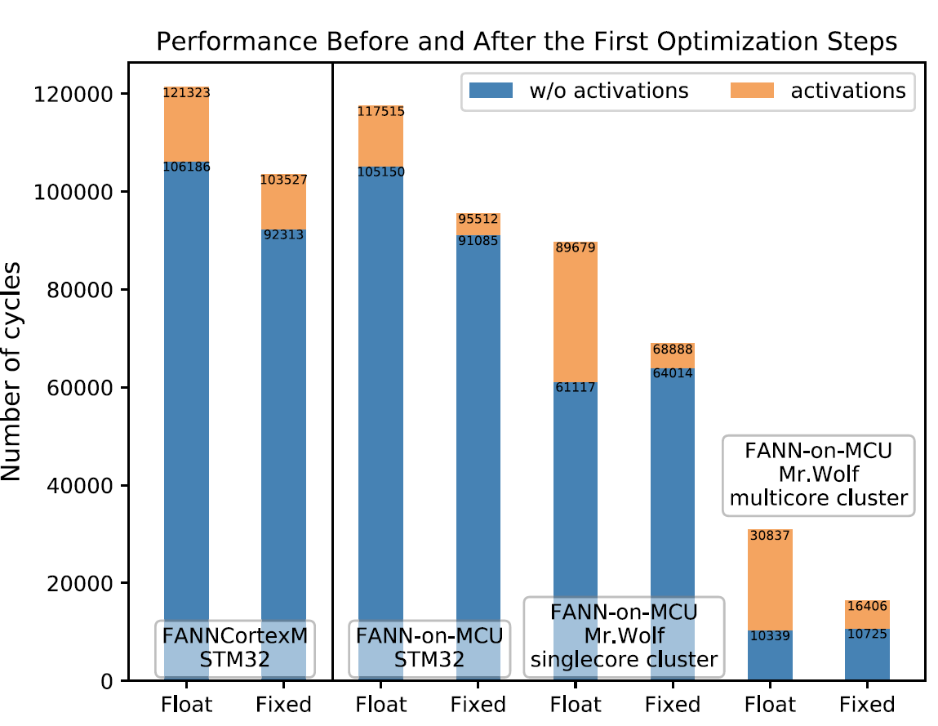
Resultados Experimentais
Cortex-M4:
Melhoria de 3.1% no floating-point e 7.7% no fixed-point
fixed-point ≈ 15% mais rápida (7/8 > número de instruções)
matrizes de pesos = 88% do tempo total de computação (melhor caso)
89%
95%

Slide 20
Resultados Experimentais
RI5CY (single core) versus Cortex-M4:
1.3× mais rápido (float)
1.4× mais rápido (fixed)
Paralelização = até 6× de speedup
Ativação passa a representar uma fração maior do runtime

Slide 21
Resultados Experimentais
Análise de desempenho de uma única camada
Cálculo das matrizes de pesos sem considerar as funções de ativação
STM32L475VG com ARM Cortex-M4, utilizando implementação em ponto fixo
Núcleo IBEX utilizando o conjunto básico de instruções RV32IM
Tempo de execução em número de ciclos de uma única camada ao variar o número de entradas e o número de saídas da camada

Slide 22
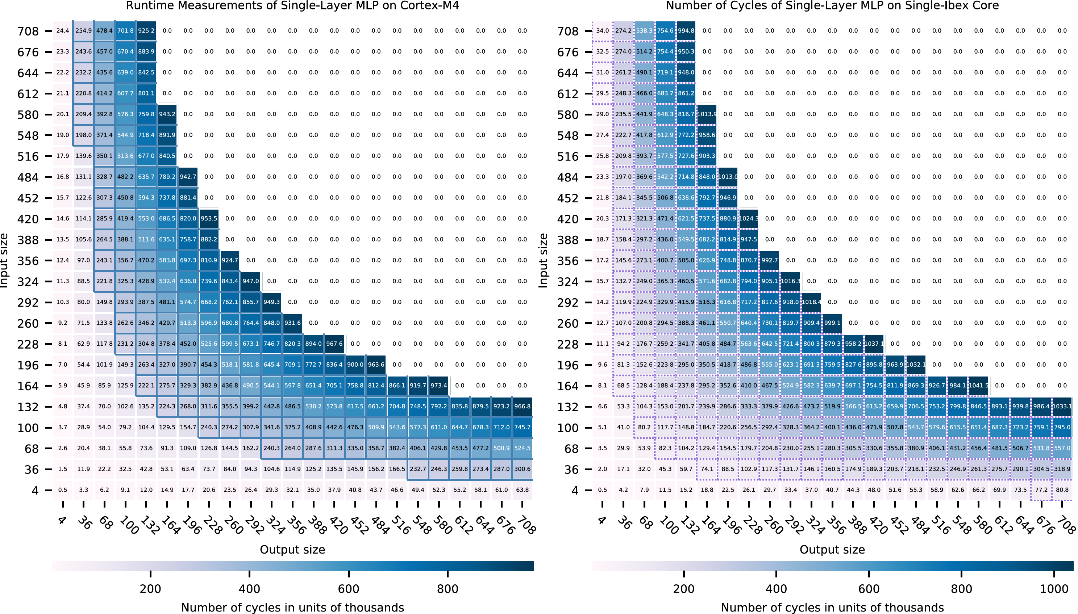
RAM + FLASH
L2 DEDIDACA + L2 COMPARTILHADA

Slide 23
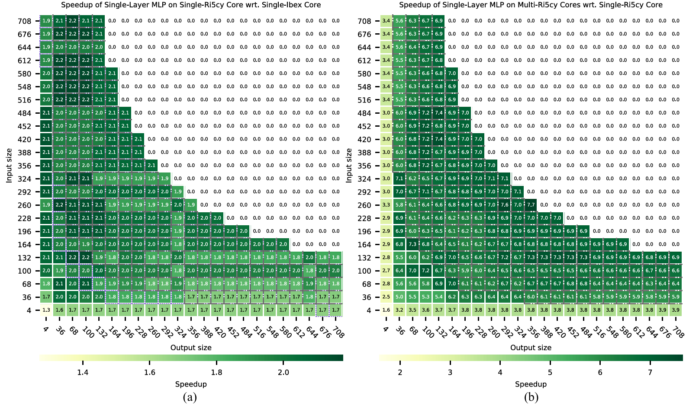
L2

Slide 24
Resultados Experimentais
2,2× de aceleração utilizando um único núcleo RI5CY em relação ao IBEX
Adição de extensões personalizadas ao conjunto de instruções
Double-buffering + DMA
Entradas maiores → maiores ganhos
Overhead DMA desprezível frente ao tempo de computação
Execução paralela em relação à execução com um único núcleo RI5CY → 7,7x de aceleração

Slide 25
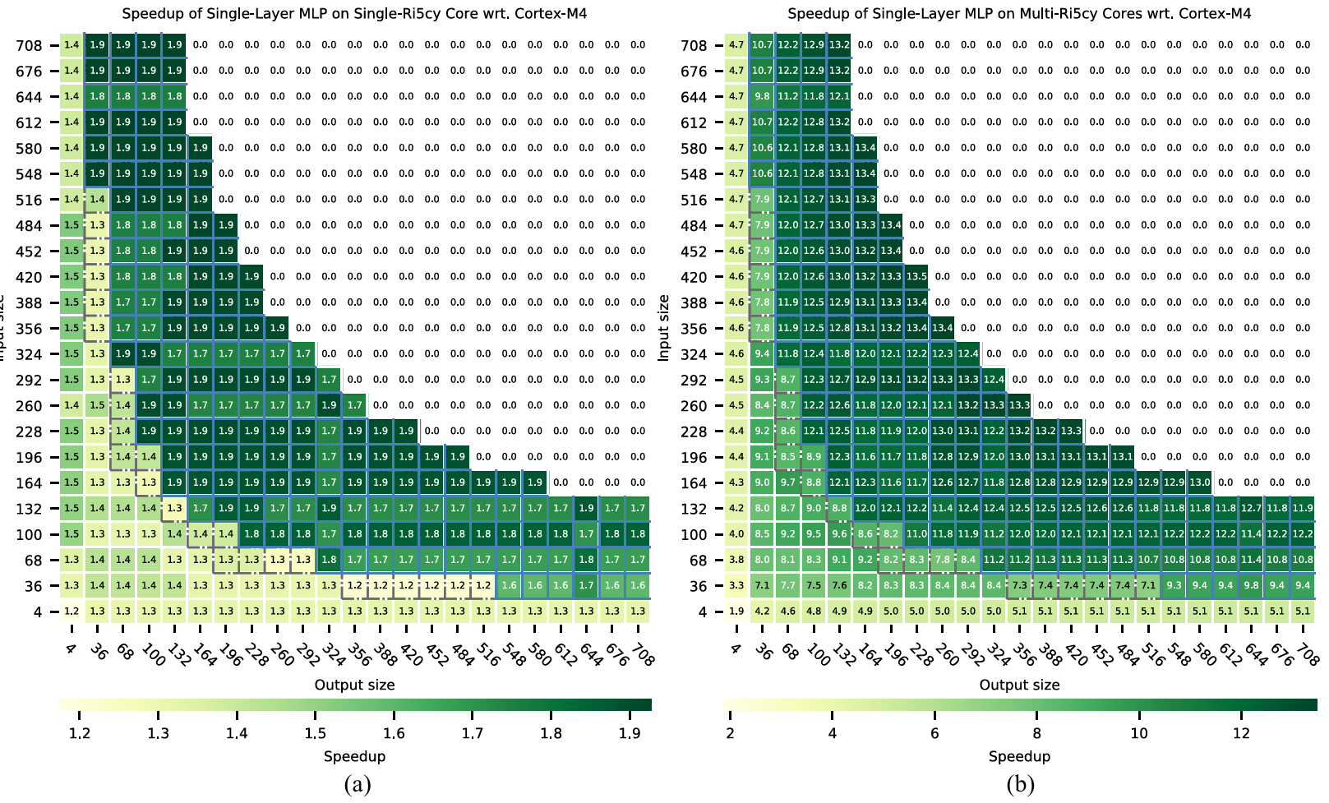

Slide 26
Resultados Experimentais
Single- RI5CY x Cortex-M4 = 2x de aceleração
Multi RI5CY x Cortex-M4 = 13,5x de aceleração

Slide 27
Resultados Experimentais
2,2× de aceleração utilizando um único núcleo RI5CY em relação ao IBEX
Adição de extensões personalizadas ao conjunto de instruções
Double-buffering + DMA
Entradas maiores → maiores ganhos
Overhead DMA desprezível frente ao tempo de computação
Execução paralela em relação à execução com um único núcleo RI5CY → 7,7x de aceleração

Slide 28
Resultados
Principais gráficos/tabelas
Comparação com estado da arte
O que funcionou e o que não funcionou
Reproduzir os resultados ou parte deles é importante.

Slide 29
Análise crítica do trabalho
Pontos fortes
Limitações
Possíveis melhorias
Aplicações práticas

Slide 30
Conclusão
Síntese do que foi aprendido
Impacto do trabalho
Direções futuras propostas pelos autores ou encontradas por você

Slide 31
Perguntas?

Slide 32
Referências
Artigos, livros, blogs, etc. usados como referência para o desenvolvimento do seminário.

Slide 33
Obrigado!

